Slide 1
ELE-plan for i dag:
Differentiel måling/transmission - alternativ?
Fysisk udlægning af elektriske kredsløb
Eksempel hvor differentiel måling er krævet
Balanceret transmission
CMRR - betydning for de to grundkoblinger
Subtraktor
Instrumenteringsforstærker:
- Princip
- Et nærmere kig på AD620
F1
Pause
Pause

Slide 2
ELE-plan for i dag:
Differentiel måling/transmission - alternativ?
Fysisk udlægning af elektriske kredsløb
Eksempel hvor differentiel måling er krævet
Balanceret transmission
CMRR - betydning for de to grundkoblinger
Subtraktor
Differensforstærkere
Instrumenteringsforstærker:
- Princip
- Et nærmere kig på AD620
F1
Pause
Pause

Slide 3
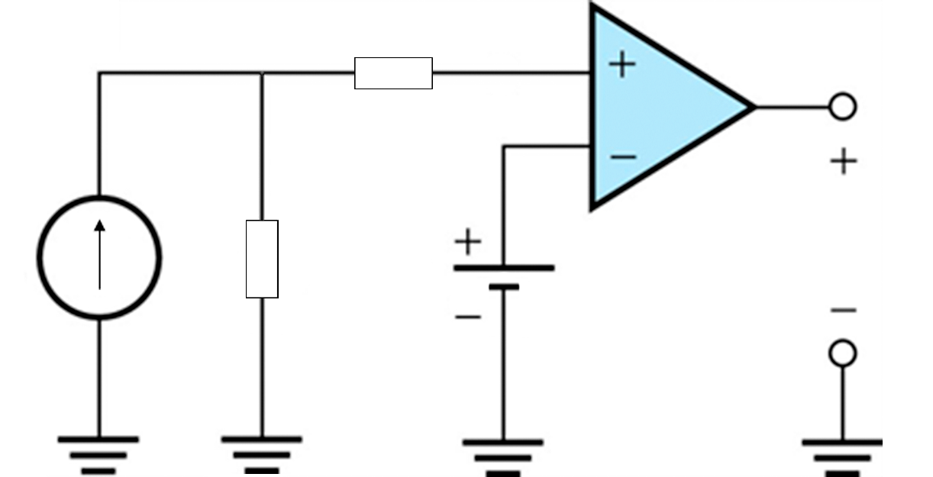
Repetition
R₂
R₁ = 1 kΩ
R₂ = 10 kΩ
I_{in}
R₁
v_{o}
V_{ref} = 10 V
V_{ref}
Operationsforstærkeren kan regnes ideel.
Beregn tærskelstrømmen og skitsér overføringsfunktionen v_{o} = f(I_{in})

Slide 4
Hvad er fordelen ved at måle differentielt?

Slide 5
Hvad er fordelen ved at måle differentielt?
Undertrykke støj - hvis man kan!
Nogen gange er man tvunget til det!

Slide 6
Hvad er alternativet til differentiel måling?

Slide 7
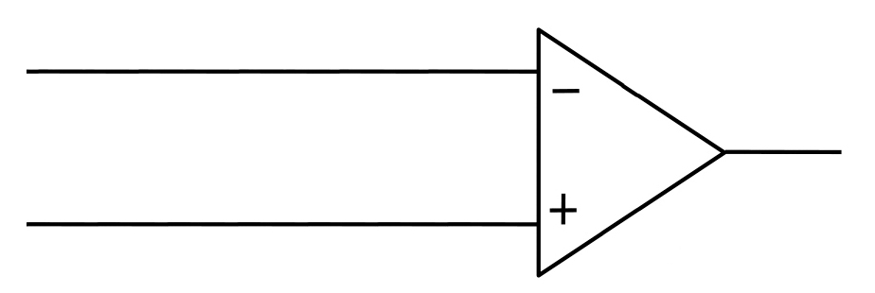
Hvad er alternativet til differentiel måling?
Måling i forhold til stel:
v_{in}
v_{d}
v_{o} = A_{v}∙v_{in}
v_{o} = A_{d}∙v_{d}
Måling i forhold til stel…
Differentiel måling
(måske balanceret?)

Slide 8
Differensforstærker
Støjsignal
i_{n}
i_{n}
v_{d}

Slide 9
Differensforstærker
Det fælles signal undertrykkes…
Støjsignal
i_{n}
i_{n}
v_{d}
Kun differenssignalet v_{d} forstærkes…

Slide 10
Hvor kan differentiel måling være et krav?
Eks. når en spænding ikke måles i forhold til stel
R₁
R₂
V₂
R₃
Denne spænding V₂ er ikke refereret til stel

Slide 11
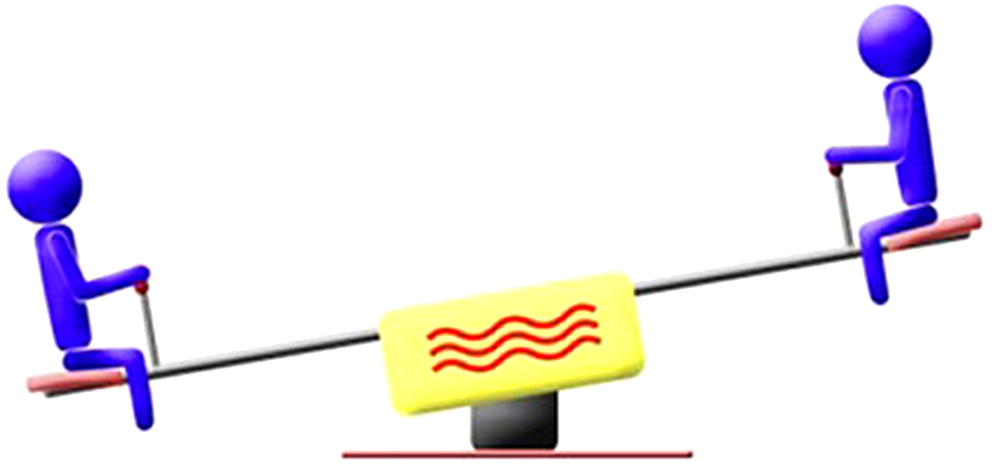
Balanceret måling/transmission
(Sp. 3 fra forberedelsen)
Krav?

Slide 12
Differensforstærker
Det fælles signal undertrykkes…
Støjsignal
i_{n}
i_{n}
v_{d}
Kun differenssignalet v_{d} forstærkes…

Slide 13
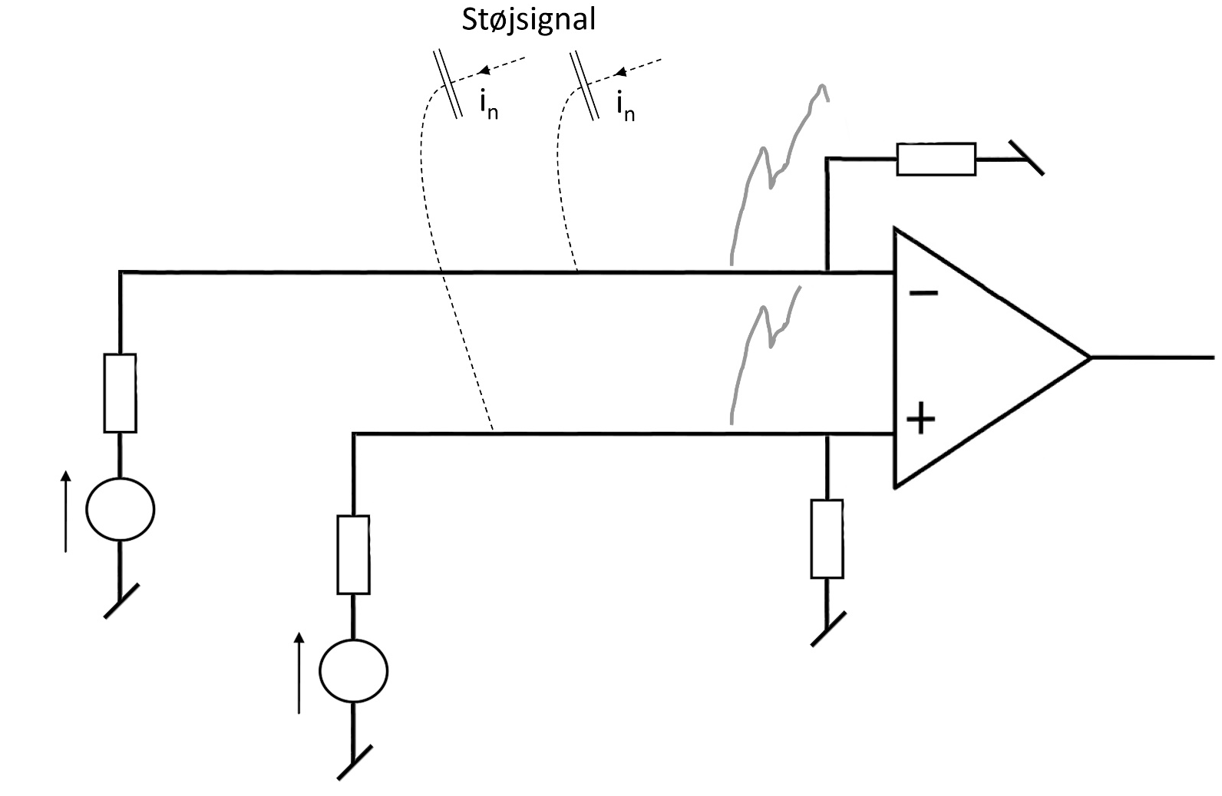
Balanceret måling/transmission
Generatorimpedanser
Z_{b2}
Z_{g2}
v_{g2}
Indgangsimpedanser
Z_{g1}
Z_{b1}
v_{g1}

Slide 14
Balanceret måling/transmission
Generatorimpedanser
Z_{b2}
Z_{g2}
v_{g2}
Indgangsimpedanser
Z_{g1}
Z_{b1}
v_{g1}
Krav:
Z_{g1}∣∣ Z_{b1} = Z_{g2}∣∣ Z_{b2}

Slide 15
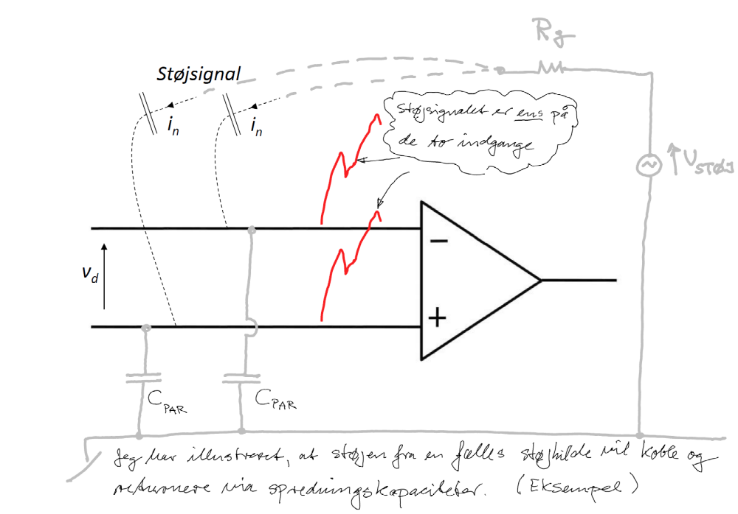

Slide 16
Parasitiske impedanser
Parasitiske impedanser kan være vanskelige at kontrollere:
- Ohmsk modstand i ledninger og printbaner
- Sprednings-kapaciteter
- Sprednings-induktanser

Slide 17
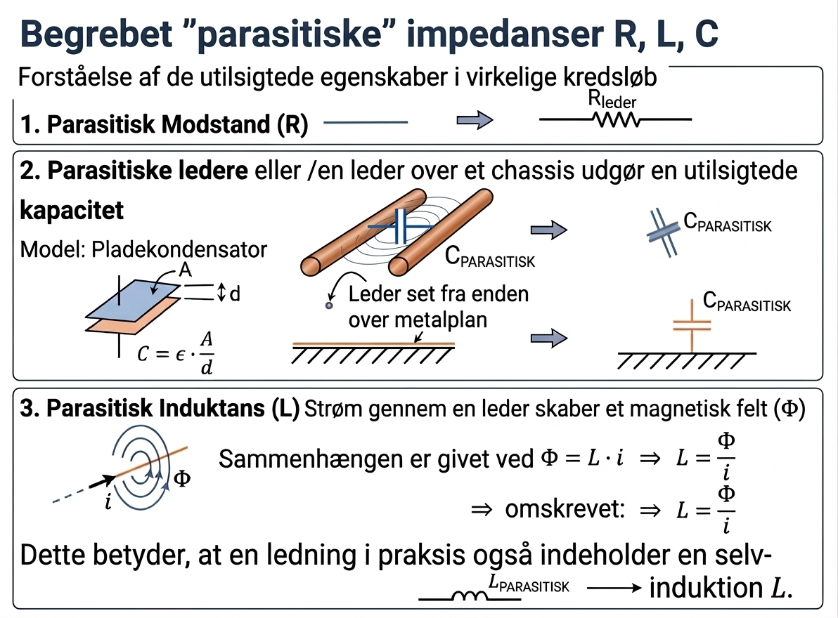
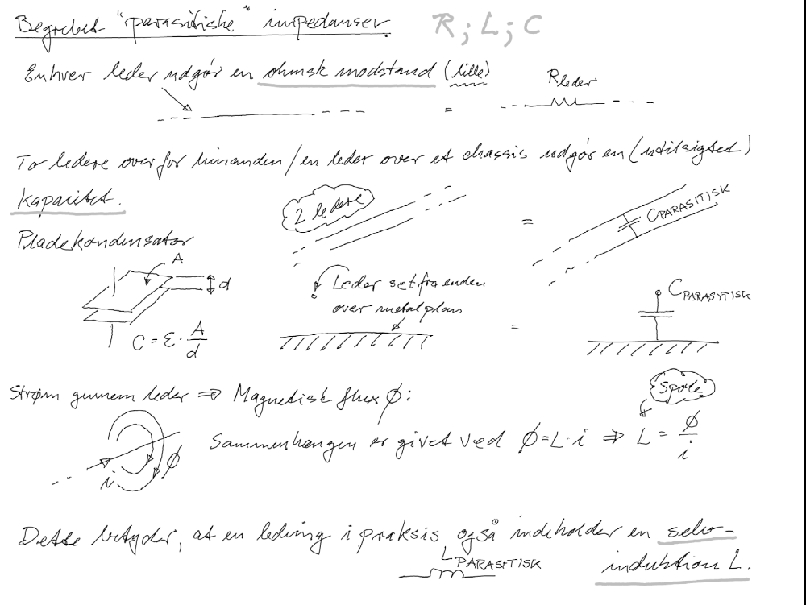

Slide 19

Eks. på spredningskapacitet
En printbane løber parallelt over et metalchassis i en længde på 5 cm.
Bredden af printbanen er 2 mm. Printet er af epoxy typen.
(ϵ_{r} = 3,6)
Afstand mellem printbane og metalchassis er 2 mm.
Situationen kan modelmæssigt betragtes som en pladekondensator.
Beregn spredningskapaciteten.
Ca. 1,6 pF

Slide 20
Balanceret måling/transmission
Generatorimpedanser
Z_{b2}
Z_{g2}
v_{g2}
Indgangsimpedanser
Z_{g1}
Z_{b1}
v_{g1}
Krav:
Z_{g1}∣∣ Z_{b1} = Z_{g2}∣∣ Z_{b2}
Hvordan opnås dette bedst, når der indgår parasitiske impedanser?

Slide 21
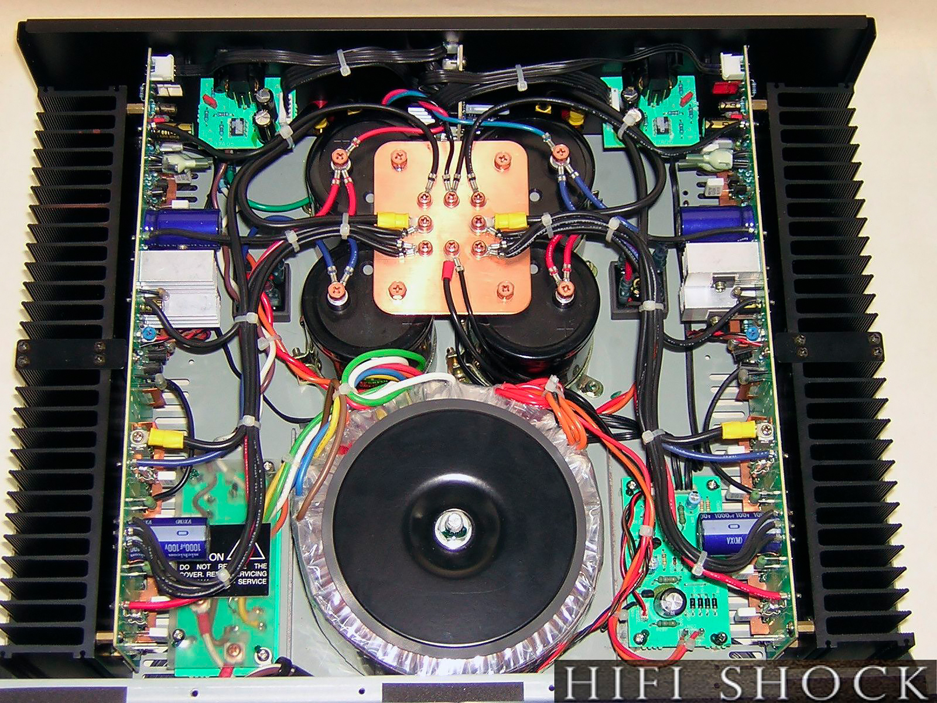
Rotel RB-991 top view
Symmetrisk layout

Slide 22
CMRR
i_{n}
i_{n}
Common Mode Rejection Ratio
v_{d}
Fortæller noget om hvor god en forstærker er til at undertrykke fælles signaler

Slide 23
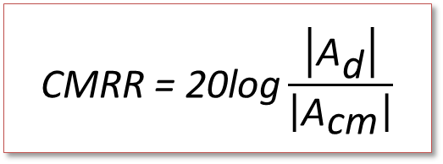
CMRR
i_{n}
i_{n}
Common Mode Rejection Ratio
v_{d}
Fortæller noget om hvor god en forstærker er til at undertrykke fælles signaler
$$\text{CMRR}\text{ = 20}\text{log}\frac{\left|{\text{A}}_{\text{d}}\right|}{\left|{\text{A}}_{\text{cm}}\right|}$$
(1.25) på side 50

Slide 24
Ex. µA741
Op Amp – i sig selv en differensforstærker – anvendes med modkobling.
Instrumenteringsforstærker – dette ER en differensforstærker
Ex. AD620

Slide 25
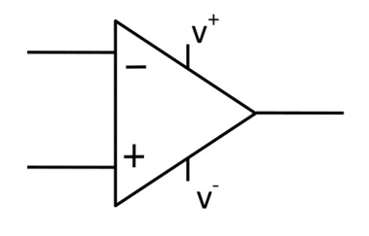
Ideelt forstærkes kun v_{id}
v_{o} = A_{OL}∙v_{id}
v_{id}
v_{id} = e⁺ - e⁻
[V]
0
e⁻
e⁺

Slide 26
Ideelt forstærkes kun v_{id}
A_{OL} = A_{d}
v_{o} = A_{OL}∙v_{id}
v_{id}
v_{id} = e⁺ - e⁻
[V]
0
e⁻
e⁺

Slide 27
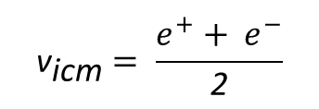
I praksis forstærkes også v_{icm}
v_{o} = A_{OL}∙v_{id} + A_{CM}∙v_{icm}
v_{id}
v_{id} = e⁺ - e⁻
[V]
0
e⁻
e⁺
$${\text{v}}_{\text{icm}}= \frac{e^{+}+ e^{−}}{\text{2}}$$

Slide 28
I praksis forstærkes også v_{icm}
v_{o} = A_{OL}∙v_{id} + A_{CM}∙v_{icm}
v_{id}
Skyldes forskel i forstærkningen for de to indgange
v_{id} = e⁺ - e⁻
[V]
0
e⁻
e⁺
$${\text{v}}_{\text{icm}}= \frac{e^{+}+ e^{−}}{\text{2}}$$

Slide 29
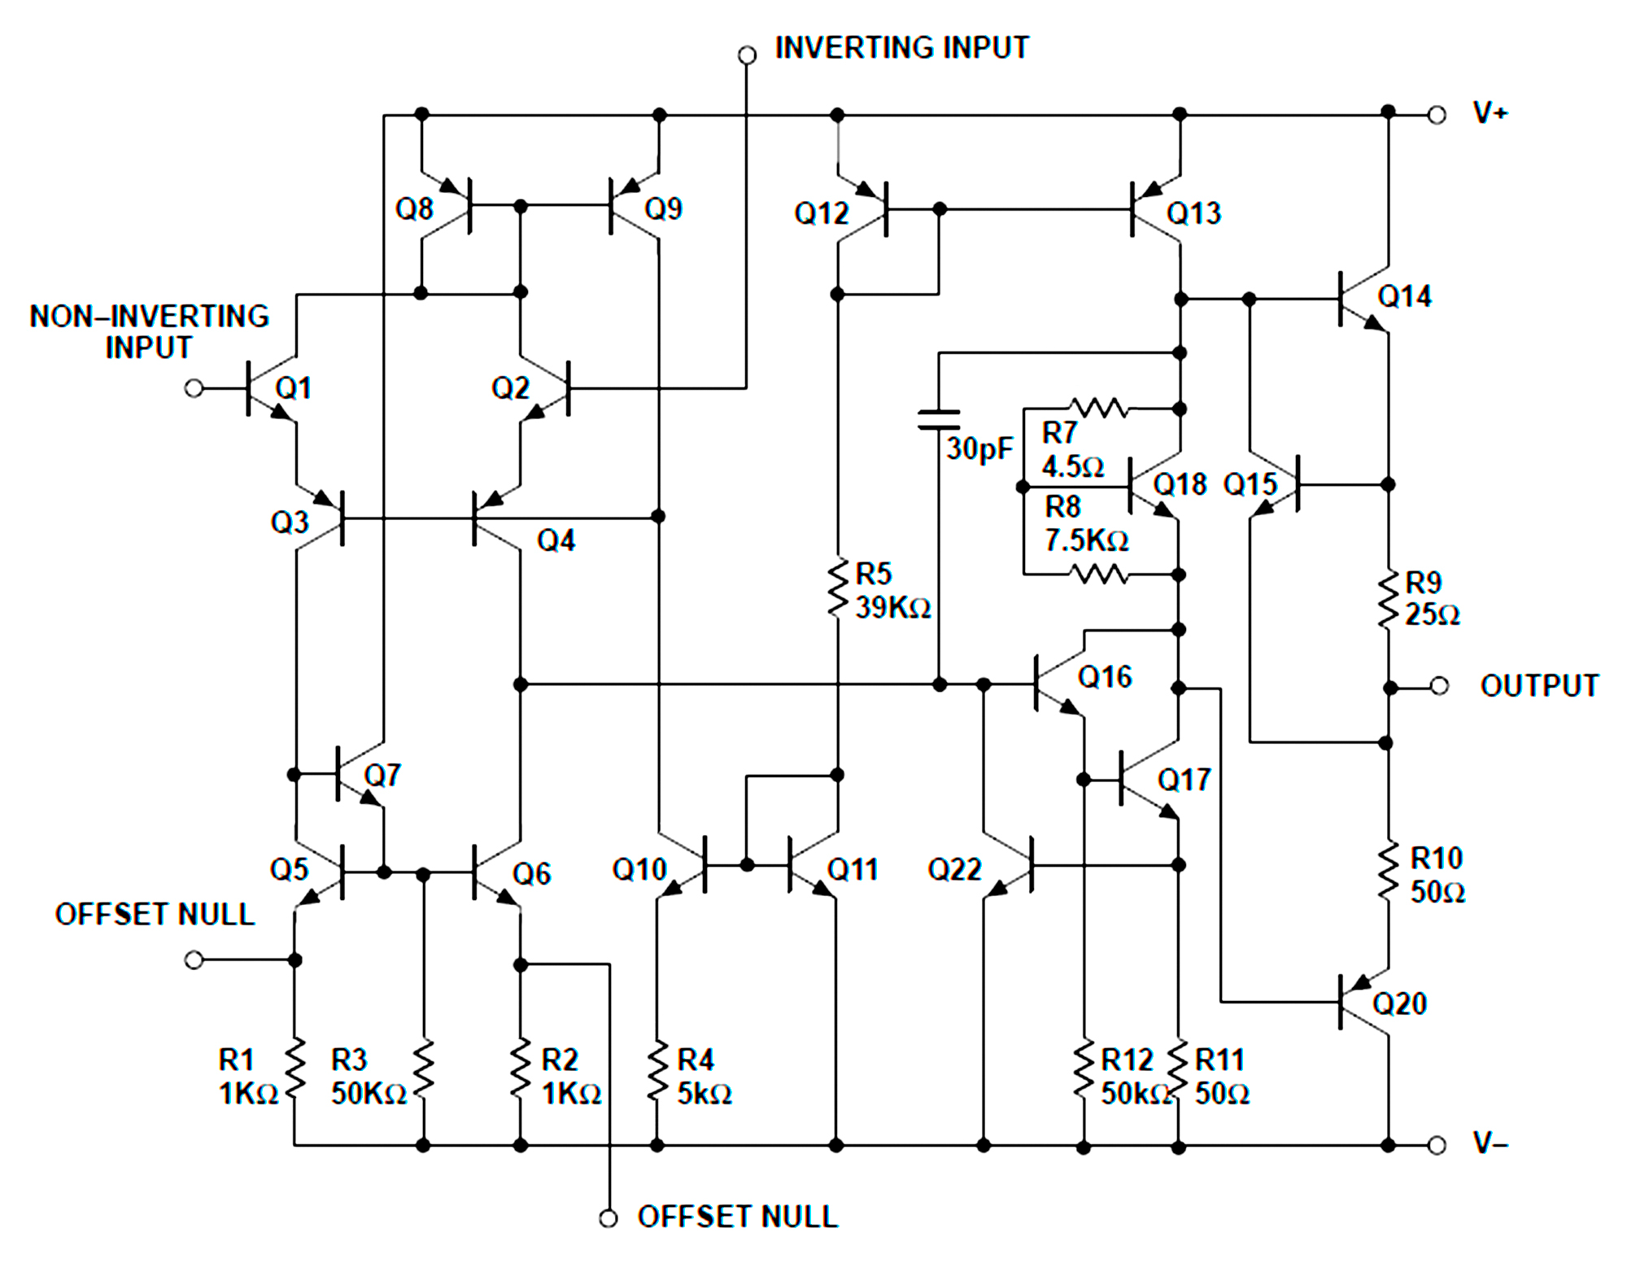
Dual fejl

Slide 30
I praksis forstærkes også v_{icm}
Ønsket
v_{o} = A_{OL}∙v_{id} + A_{CM}∙v_{icm}
v_{id}
Uønsket
v_{id} = e⁺ - e⁻
[V]
0
e⁻
e⁺
$${\text{v}}_{\text{icm}}= \frac{e^{+}+ e^{−}}{\text{2}}$$

Slide 31

CMRR ideelt?
$$\text{CMRR}\text{ = 20}\text{log}\frac{\left|{\text{A}}_{\text{d}}\right|}{\left|{\text{A}}_{\text{cm}}\right|}$$

Slide 32
CMRR ideelt
$$\text{CMRR}\text{ = 20}\text{log}\frac{\left|{\text{A}}_{\text{d}}\right|}{\left|{\text{A}}_{\text{cm}}\right|}$$
CMRR_{IDEEL}
∞

Slide 33
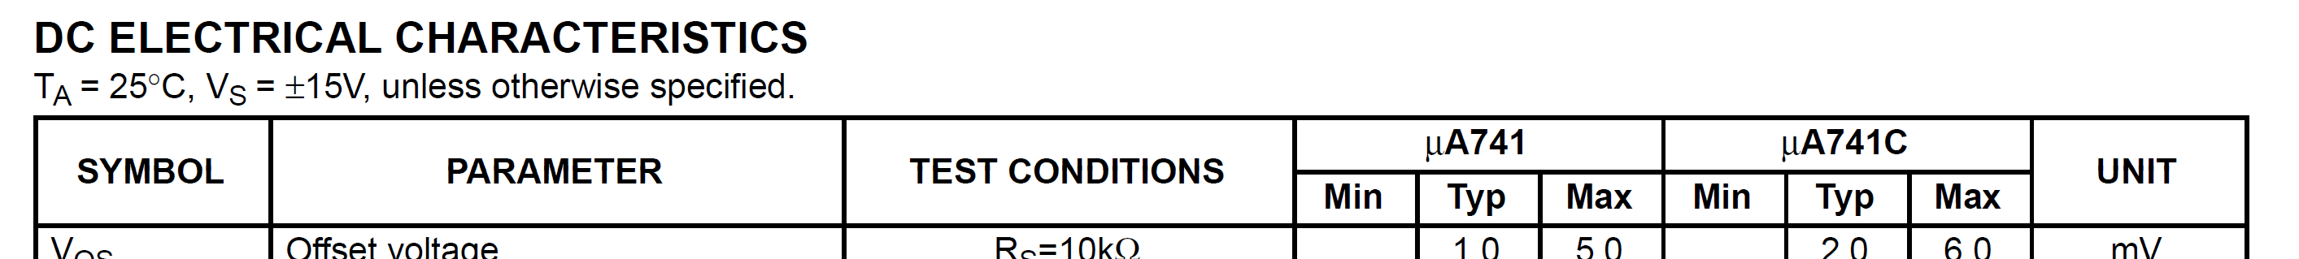
CMRR for μA741C

Slide 34
CMRR for μA741C
Afhænger CMRR af iøjenfaldende og måske logiske parametre for μA741C ?

Slide 35
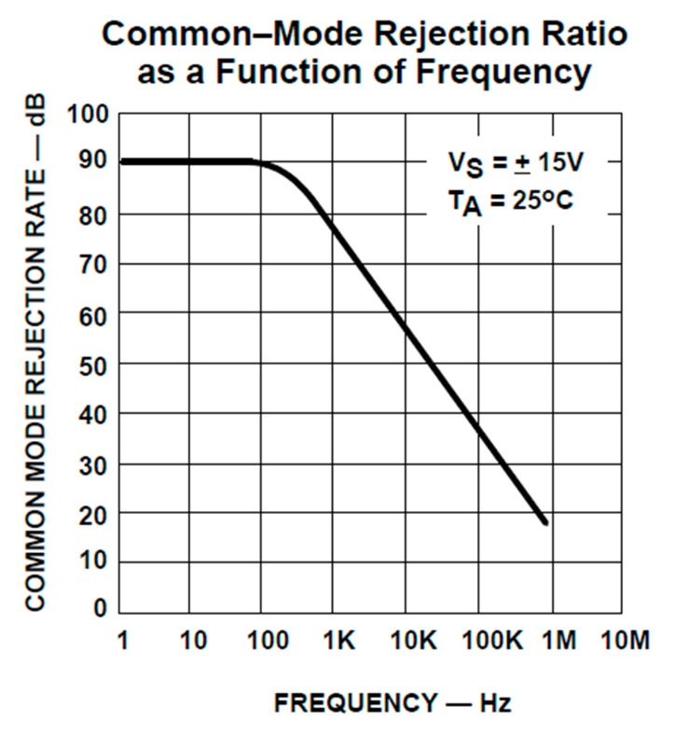
CMRR for μA741C
Afhænger CMRR af iøjenfaldende og måske logiske parametre for μA741C ?

Slide 36
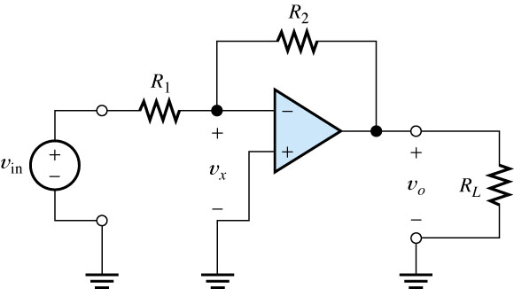
Sp. 6 fra forberedelsen:
Den inverterende kobling har en fordel mht. fejl grundet ikke ideelle CMRR forhold. Hvilken?
Figur 2.4

Slide 37
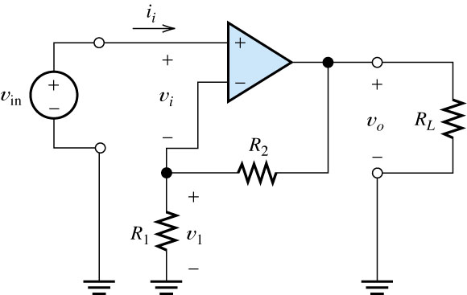
Sp. 7 fra forberedelsen:
Hvordan kan fejl grundet CMRR ækvivaleres som en ekstern generator for den ikke inverterende kobling?
Figur 2.11

Slide 38
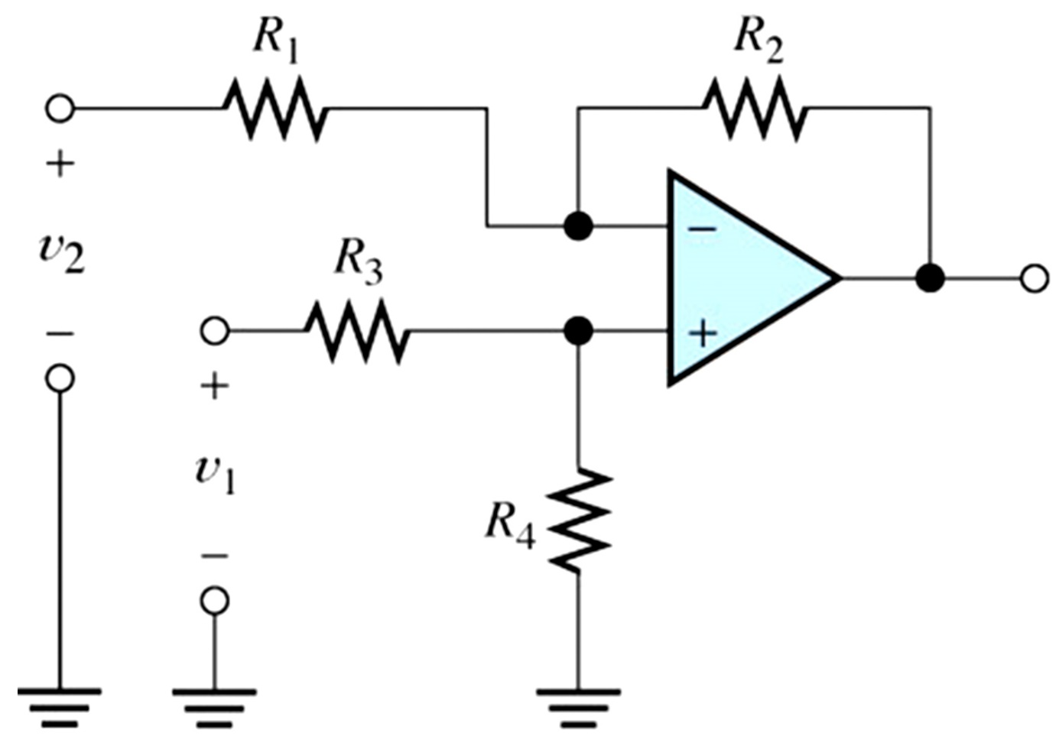
Sp. 8 fra forberedelsen:
En simpel differensforstærker baseret på en enkelt Op Amp er vist på figur 2.53 på side 111.
Hvilken forudsætning skal være opfyldt for en høj CMRR for denne kobling – også selv om Op Amp’en regnes for ideel?
CMRR
∞
A_{CM} = 0

Slide 39
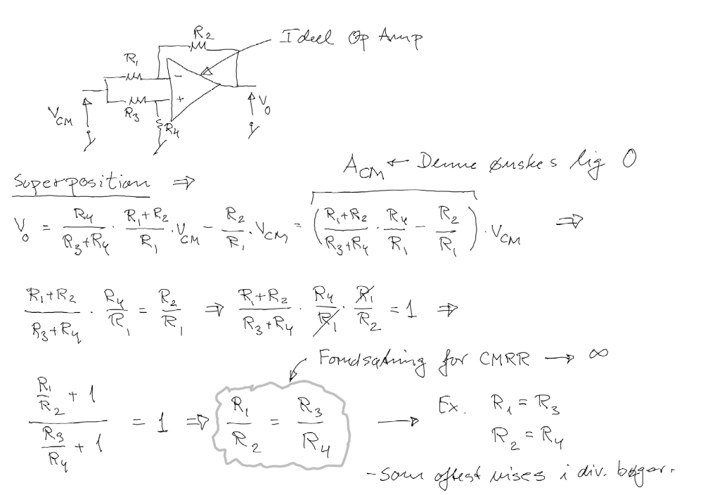

Slide 40
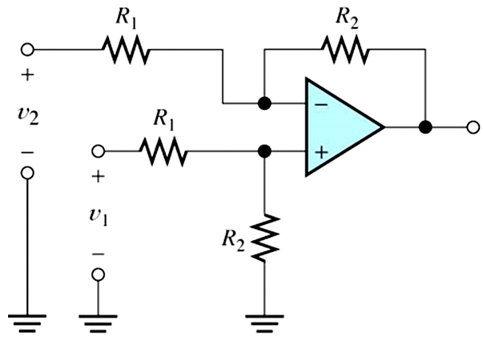
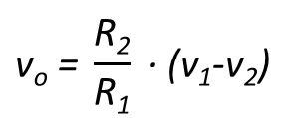


Sp. 8 fra forberedelsen:
En simpel differensforstærker baseret på en enkelt Op Amp er vist på figur 2.53 på side 111.
Hvilken forudsætning skal være opfyldt for en høj CMRR for denne kobling – også selv om Op Amp’en regnes for ideel?
$$\text{v}\text{o}$$
$$\text{v}\text{o}$$
$$\text{v}\text{o} \text{= }\frac{\text{R}\text{2}}{\text{R}\text{1}} \text{∙ }\text{(}\text{v}\text{1}\text{−}\text{v}\text{2}\text{)}$$

Slide 41
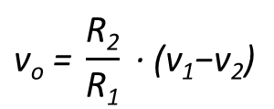
Sp. 8 fra forberedelsen:
En simpel differensforstærker baseret på en enkelt Op Amp er vist på figur 2.53 på side 111.
Hvilken forudsætning skal være opfyldt for en høj CMRR for denne kobling – også selv om Op Amp’en regnes for ideel?
$$\text{v}\text{o}$$
$$\text{v}\text{o}$$
$$\text{v}\text{o} \text{= }\frac{\text{R}\text{2}}{\text{R}\text{1}} \text{∙ }\text{(}\text{v}\text{1}\text{−}\text{v}\text{2}\text{)}$$
Er indgangene på denne forstærker balancerede?

Slide 42
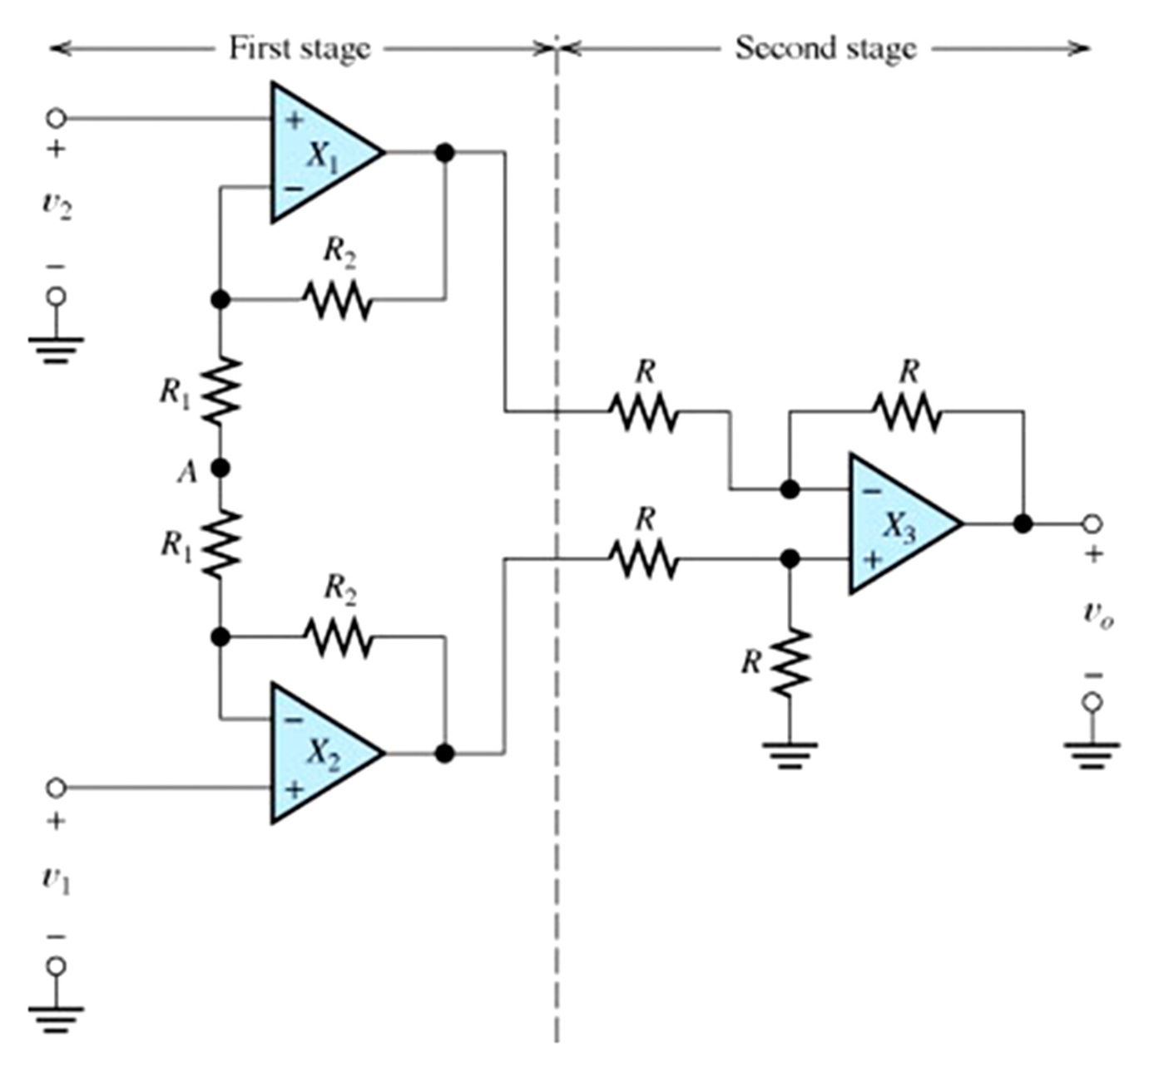
Instrumenteringsforstærker
Figur 2.54

Slide 43
Instrumenteringsforstærker
De to R₁ modstande erstattes af R_{G}
Figur 2.54

Slide 44
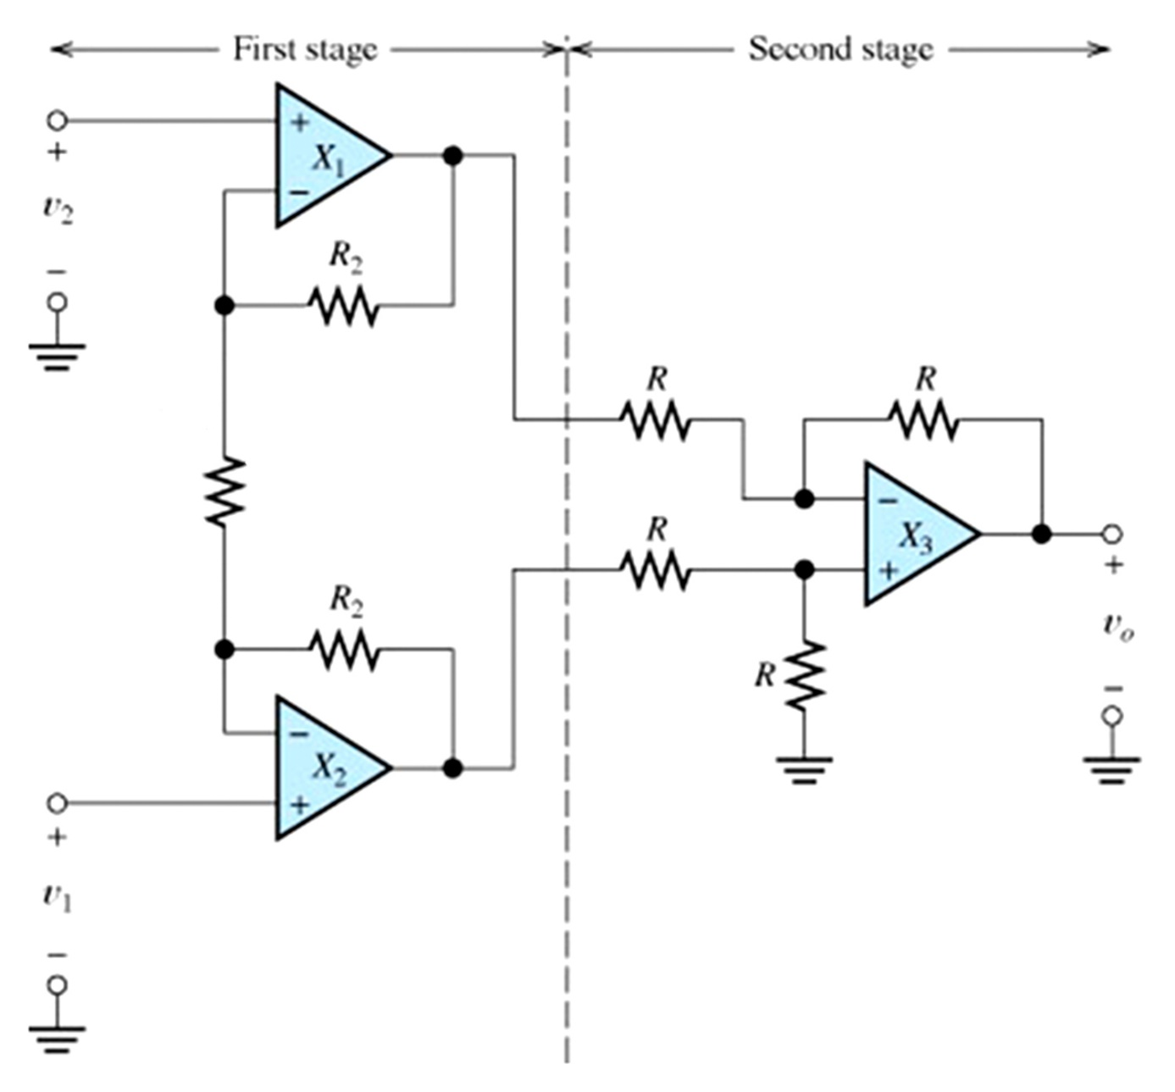
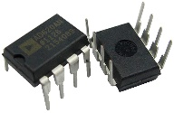
Instrumenteringsforstærker
v_{oX1}
R_{G}
v_{oX2}
Kunne være en AD620

Slide 45
Instrumenteringsforstærker
v_{oX1}
I_{f}
R_{G}
v_{oX2}
Kunne være en AD620

Slide 46
Instrumenteringsforstærker
v_{oX1}
I_{f}
R_{G}
I_{f}
v_{oX2}
Kunne være en AD620

Slide 47
Instrumenteringsforstærker
v_{oX1}
I_{f}
R_{G}
I_{f}
I_{f}
v_{oX2}
Kunne være en AD620

Slide 48
Instrumenteringsforstærker
v_{oX1}
R_{G}
v_{oX2}
Kunne være en AD620
Hvad er Common Mode forstærkningen i det første trin?

Slide 49
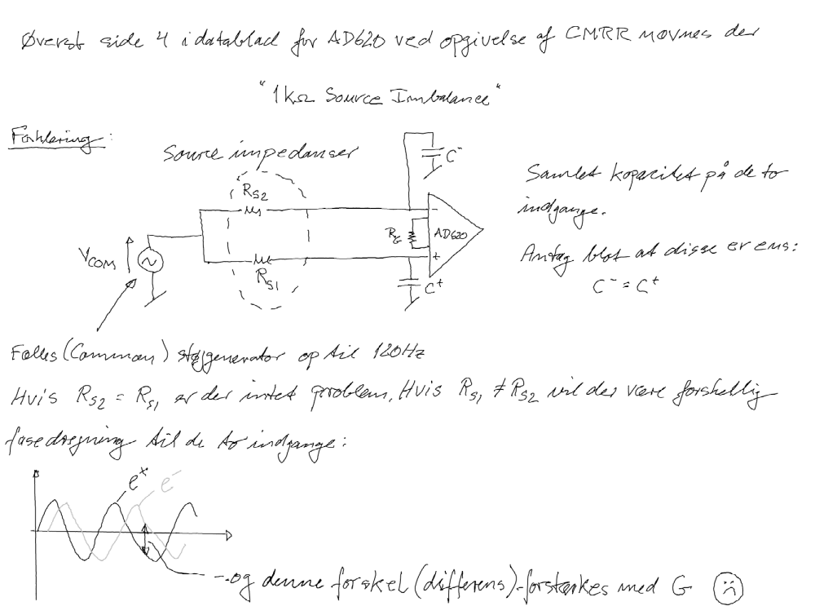
”1 kΩ Source Imbalance” - en kommentar ved CMRR for AD620

Slide 50

F1
En differensforstærker skal bygges op omkring instrumenteringsforstærkeren AD620A.
Den er forsynet med en dual forsyningsspænding på ±15 V. Tolerancen på denne forsyning er 5%.
Sp. 1 Bestem R_{G} så forstærkningen bliver 100.
Sp. 2 Et differentielt indgangssignal på v_{d} = 0,14 V skal forstærkes. Hvad er den maksimalt
tilladelige Common Mode spænding, som kan tillades på indgangen, såfremt fejlen hidrørende CMRR ikke må overstige 100 ppm?
Sp. 3 Hvad bliver den maksimale fejl (”Worst Case”) på udgangen hidrørende fra variationer på
forsyningsspændingen?
Link til datablad over AD620
Men kig lige på næste side først!

Slide 51

Tirsdag den 29. april
Sidste FF lektion!

Slide 52


Tirsdag den 29. april
Sidste FF lektion!

Slide 53
Tirsdag den 29. april
Sidste FF lektion!
Undervisning slut ca. 10.00
FF slutevaluering
Eksamens info/spørgsmål

Slide 54
Følgende to sider skal opfattes helt frivillige at studere.
De er blot en uddybning af en ”Full Bridge” – en Wheatstone brokobling med strain gauges, som kræver differentiel måling af signalet.
Så læs videre hvis I har lyst ☺

Slide 55
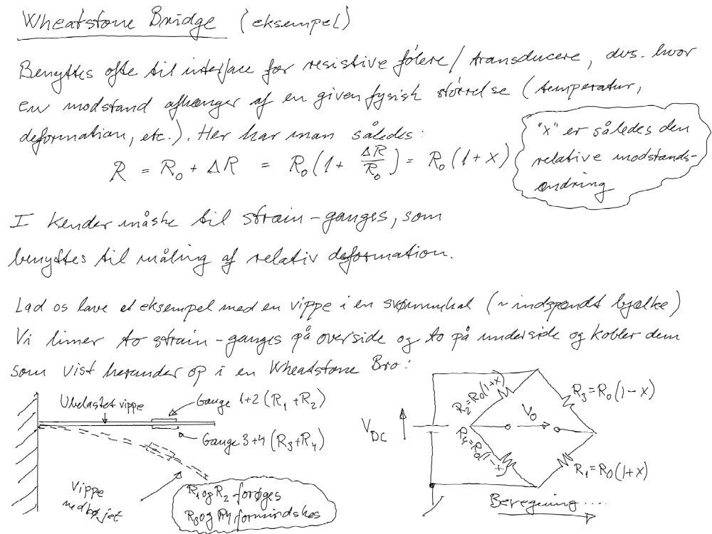

Slide 56
